Slide 1
Мастер- класс по вышивки лентами: роза «Паутинка»

Slide 2
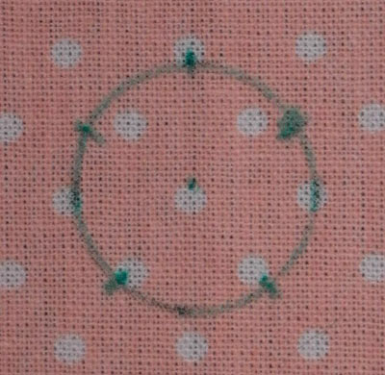

Slide 3
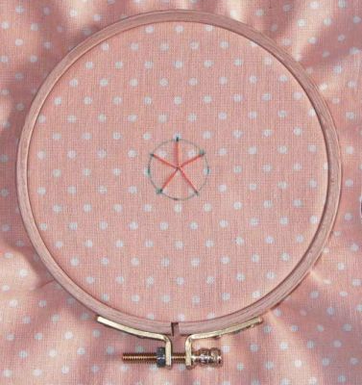

Slide 7
Желаем успехов!

